Slide 1
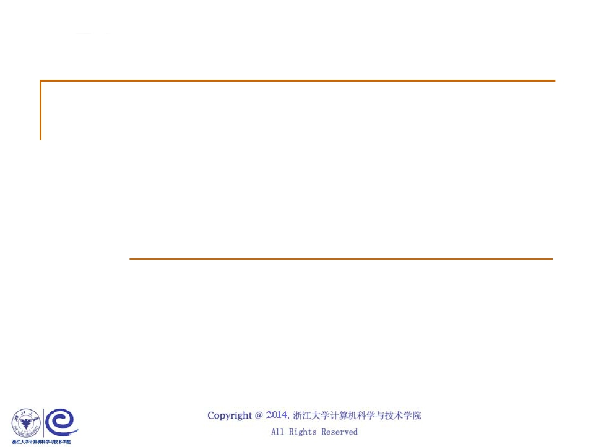
树之 习题选讲
浙江大学 陈 越

Slide 2
Huffman Codes

Slide 3
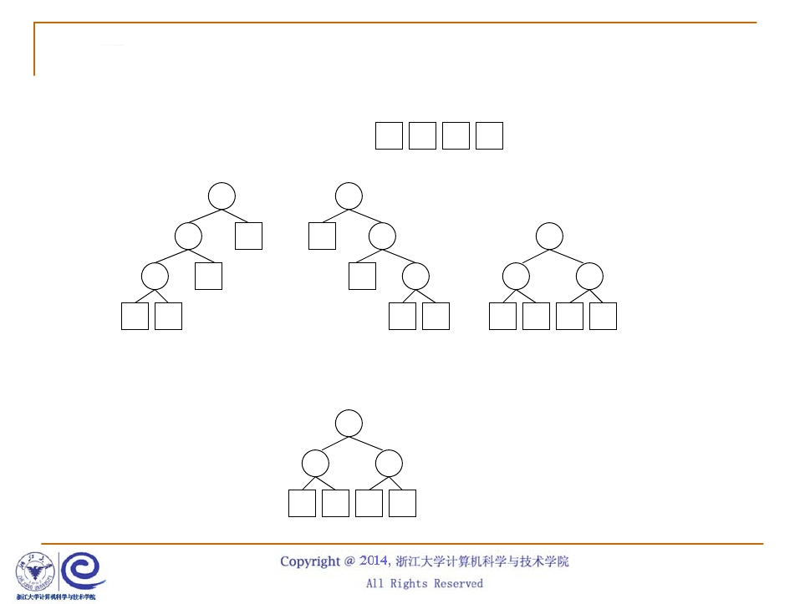
题意理解
Huffman编码不唯一
1
1
2
2
6
6
4
2
2
4
6
2
2
2
2
2
4
1
1
1
1
1
1
2
2
注意：最优编码不一定通过Huffman算法得到！
6
3
3
1
2
1
2

Slide 4
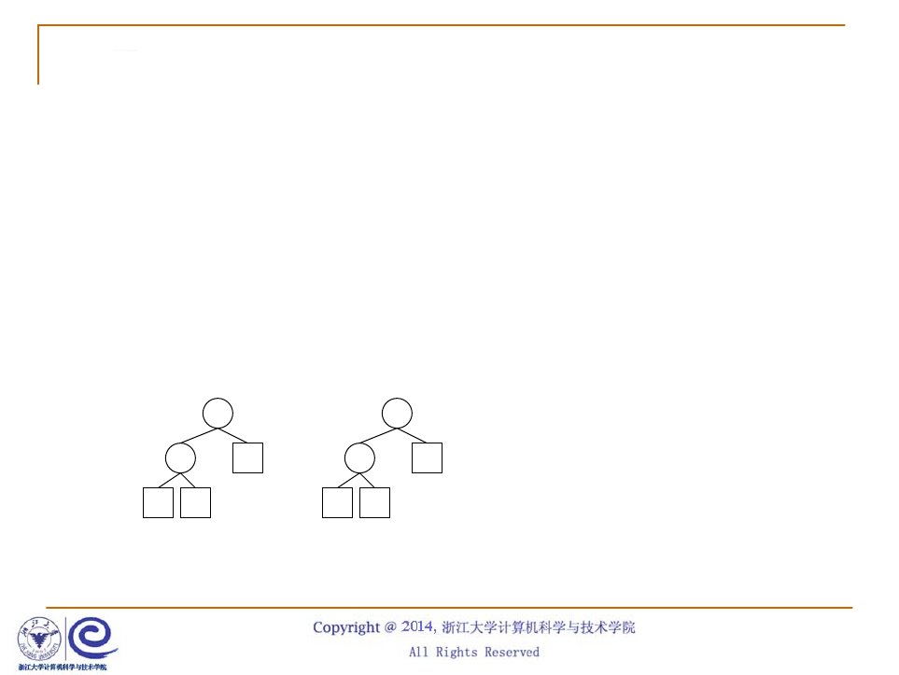
Huffman Codes 的特点
1.
2.
3.
最优编码 —— 总长度（WPL）最小
无歧义解码 —— 前缀码：数据仅存于叶子结点
没有度为1的结点 —— 满足1、2则必然有3
注意：满足2、3可不一定有1！
5
5
4
1
3
2
2
2
1
2
2×2+2×2+1×1=9
1×2+2×2+2×1=8

Slide 5
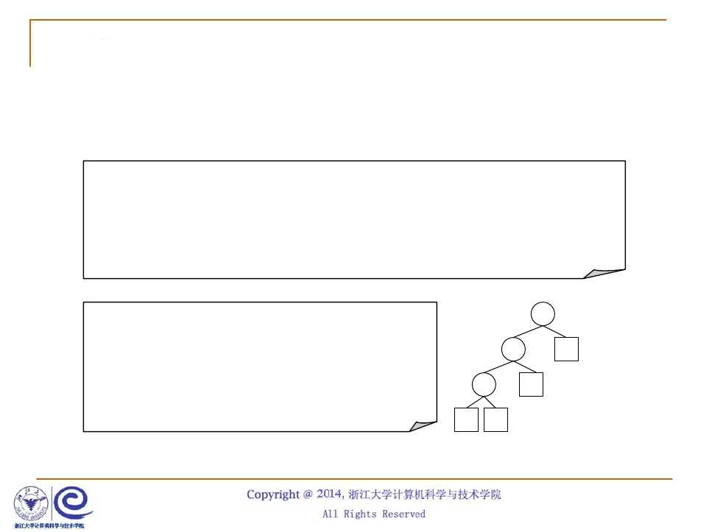
核心算法
1.
计算最优编码长度
MinHeap H = CreateHeap( N ); /* 创建一个空的、容量为N的最小堆 */
H = ReadData( N ); /* 将f[]读入H->Data[]中 */
HuffmanTree T = Huffman( H ); /* 建立Huffman树 */
int CodeLen = WPL( T, 0 );
int WPL( HuffmanTree T, int Depth )
6
{
if ( !T->Left && !T->Right )
return (Depth*T->Weight);
else /* 否则T一定有2个孩子 */
return (WPL(T->Left, Depth+1)
+ WPL(T->Right, Depth+1));
4
2
2
2
}
1
1

Slide 6
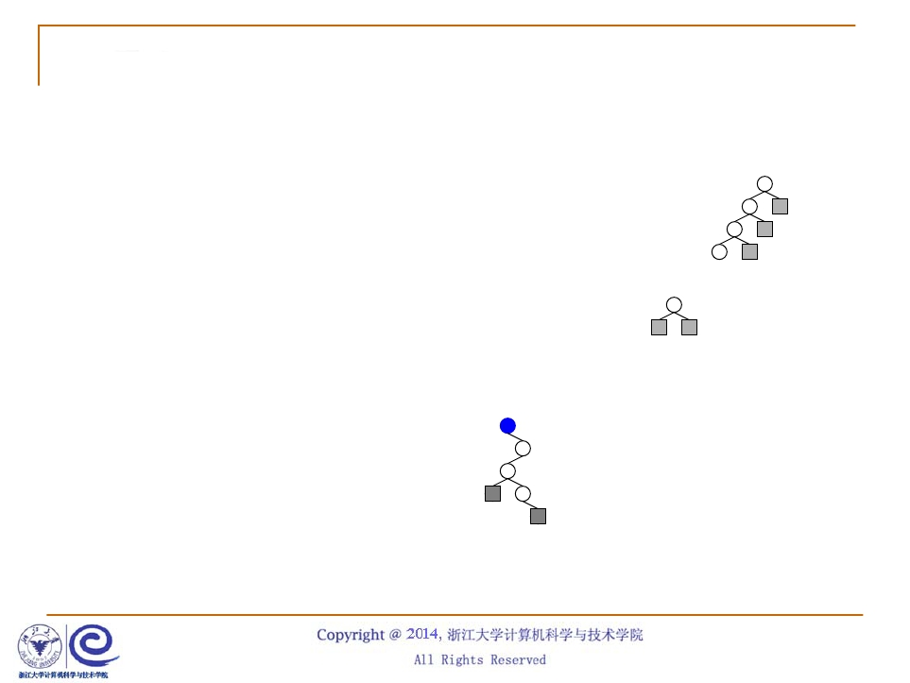
核心算法
2.
对每位学生的提交，检查
N −1
i=0
长度是否正确 Len =
∑ strlen (code [i])×
a)
f [i]

注意：Code[i]的最大长度为 N-1
b)
建树的过程中检查是否满足前缀码要求
Code[i] = “1011”
Code[i] = “100”
Code[i] = “1001”
Code[i] = “101”
X
X

